Slide 1


Slide 2

تنظيم حصص الأسبوع
اليوم 4 -
اليوم1 -
أنشطة اعتيادية (10د)
ورشة القراءة: استثمار النص (50د)
إملاء (25د)
أنشطة اعتيادية (10د)
معجم (25د)
ورشة الاستماع والتحدث (30د)
الكلمات البصرية+ القراءة المشتركة(20د)
اليوم 5 -
اليوم2 -
أنشطة اعتيادية (10د)
ورشة القراءة (40د)
الإنتاج الكتابي (35د)
أنشطة اعتيادية (10د)
ورشة الاستماع والتحدث 30د)
ورشة القراءة (45د)
اليوم 6 -
اليوم 3 -
ورشة القراءة: الفهم (30د)
إنتاج الكتابي: (30د)
قراءة إثرائية 25 د
أنشطة اعتيادية (10د)
ورشة الاستماع والتحدث (30د)
ورشة القراءة (45د)
Révision
Lecture offerte

Slide 3








هيكلة حصة اليوم
- 01 النشاط الاعتيادي
سرد قصة انطلاقا من مشاهد.
- 02قراءة
جزم المضارع ب (لا الناهية) و(لم) (1)
- 03الإنتاج الكتابي
إكمال قصة (مقطع الوسط)

Slide 4

عند نهاية الحصة
على الأقل 80% من المتعلمين سيكونون قادرين على:
سرد قصة انطلاقا من مشاهد؛
جزم المضارع الصحيح بـ (لا الناهية) و(لم)؛
إكمال قصة (مقطع الوسط).

Slide 5

افتتاح الحصة
أنشطة اعتيادية
تدبير السلوك
الواجب المنزلي
نشاط اعتيادي

Slide 6



مرحبا بكم. سننطلق في حصة اللغة العربية.
اختــتام الحــصة
الإنتاج الكتابي
قـــــــراءة
افتتاح الحصة

Slide 7





بداية من يذكر شروط الحصول على نجمة التميز؟
اختــتام الحــصة
انتاج كتابي
قراءة
افتتاح الحصة
مَنْ يُذَكِّرُ بِقَواعِدِ السُّلوكِ داخِلَ الْقِسْمِ؟

Slide 8


ضعوا اللوحة والكراسة في القمطر.
اختــتام الحــصة
الإنتاج الكتابي
قراءة
افتتاح الحصة

Slide 9

ستواصلون التدرب على سرد حكاية انطلاقا من صور. مستعدون؟
اختــتام الحــصة
إملاء
قراءة
افتتاح الحصة
أَسْرُدُ حِكايَةً ٱنْطِلاقاً مِنْ مَشاهِدَ

Slide 10
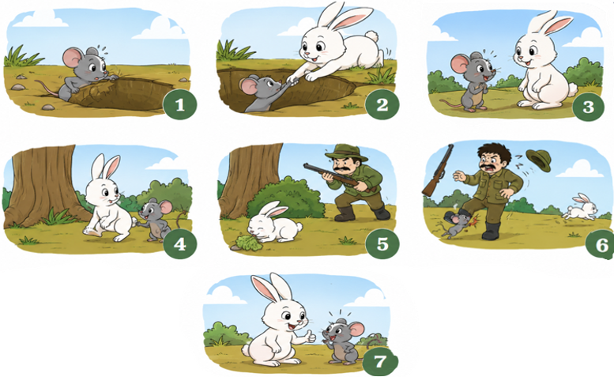
هذه صور لقصة مرتبة من 1 إلى 7. لاحظها جميعها جيدا لتسرد القصة. فكروا.
اختــتام الحــصة
إملاء
قراءة
افتتاح الحصة

Slide 11
من يقوم ويسرد القصة؟ آخر؟ ...
اختــتام الحــصة
إملاء
قراءة
افتتاح الحصة

Slide 12

قــــراءة
- 02 قراءة
الببر التسماني:
  جزم المضارع ب (لا) و(لم).

Slide 13
خلال درس اليوم ستتعلمون استعمال الكلمتين (لا الناهية) و(لم).
اختــتام الحــصة
الإنتاج الكتابي
قراءة
افتتاح الحصة
لَمْ
لا (النّاهِيَةُ)

Slide 14
من يحدد نوع الكلمتين لا (الناهية) و(لم)؟
اختــتام الحــصة
الإنتاج الكتابي
قراءة
افتتاح الحصة
لَمْ
لا (النّاهِيَةُ)
حَرْفٌ

Slide 15
نتعرف أولا متى نستعمل الحرفين (لا الناهية ولم).
اختــتام الحــصة
الإنتاج الكتابي
قراءة
افتتاح الحصة
مَتى أَسْتَعْمِلُ لا (النّاهِيَةَ) وَ (لَمْ)؟
لا (ٱلنّاهِيَةَ) حَرْفٌ يَدْخُلُ عَلى ٱلْفِعْلِ ٱلْمُضارِعِ فَتُفيدُ ٱلنَهْيَ عَنِ ٱلْقِيامِ بِفِعْلٍ.
مِثالٌ: لا تَلْعَبْ في ٱلطَّريقِ.
نَسْتَعْمِلُ (لَمْ) حَرْفٌ يَدْخُلُ عَلى ٱلْفِعْلِ ٱلْمُضارِعِ فَيَنْفي وُقوعَ ٱلْفِعْلِ في ٱلْماضي.
مِثالٌ: لَمْ يَقْرَأْ قِصَّةَ ٱلْبَبْرِ ٱلتَّسْمانِيِّ.

Slide 16

تابعوا معي كيف سأوظف لا الناهية ولم. أريد أن أنهى الطفل عن القيام بالفعل على الصورة.
اختــتام الحــصة
الإنتاج الكتابي
قراءة
افتتاح الحصة

Slide 17
أولا أحدد الفعل الذي أريد أن أنهى عنه.
اختــتام الحــصة
الإنتاج الكتابي
قراءة
افتتاح الحصة
يَقْذِفُ ٱلطِّفْلُ عَصافيرَ ٱلْغابَةِ بٱلْحِجارَةِ.

Slide 18

ثانيا أدخل (لا) على الفعل المضارع مع جزمه (وضع السكون على حرفه الأخير).
اختــتام الحــصة
الإنتاج الكتابي
قراءة
افتتاح الحصة
يَقْذِفُ ٱلطِّفْلُ عَصافيرَ ٱلْغابَةِ بٱلْحِجارَةِ.
لا تَقْذِفْ عَصافيرَ ٱلْغابَةِ بٱلْحِجارَةِ.
نَهْيٌ

Slide 19
والآن هذه جملة. أريد نفي فعلها في الماضي. أولا أدخل عليها (لَمْ) ثمَّ أَضَعُ السكون على آخر الفعل المضارع (جَزْمُ الْفِعْلِ).
اختــتام الحــصة
الإنتاج الكتابي
قراءة
افتتاح الحصة
وَقَعَ ٱلْفِعْلُ في ٱلْماضي.
قَطَعَ سامي شَجَرَةً.
لَمْ يَقَعِ ٱلْفِعْلُ في ٱلْماضي.
لَمْ يَقْطَعْ سامي شَجَرَةً.

Slide 20

خذوا ألواحكم
اختــتام الحــصة
الإنتاج الكتابي
قراءة
افتتاح الحصة

Slide 21

الآن، لاحظوا المشهد، ما الفعل الذي يقوم به الطفل؟ ما الأداة التي سنستعملها لنهيه عن ذلك؟
اختــتام الحــصة
الإنتاج الكتابي
قراءة
افتتاح الحصة

Slide 22
اكتبوا جملة تنهون الطفل فيها عن قطع أغصان الأشجار.
اختــتام الحــصة
الإنتاج الكتابي
قراءة
افتتاح الحصة

Slide 23

ارفعوا ألواحكم. هل تتفقون مع هذه الإجابة؟ لماذا؟
اختــتام الحــصة
الإنتاج الكتابي
قراءة
افتتاح الحصة

Slide 24
تأكدوا من إجاباتكم
اختــتام الحــصة
الإنتاج الكتابي
قراءة
افتتاح الحصة
لا تَقْطَعْ أَغْصانَ ٱلْأَشْجارِ.

Slide 25
الآن، اكتبوا جملة لنفي وقوع الفهم في الماضي.
اختــتام الحــصة
الإنتاج الكتابي
قراءة
افتتاح الحصة
وَقَعَ ٱلْفِعْلُ في ٱلْماضي.
فَهِمَ ٱلتِّلْميذُ ٱلدَّرْسَ.
نَفْيُ وُقوعِ ٱلْفِعْلِ في ٱلْماضي.
؟

Slide 26
ارفعوا ألواحكم. هل تتفقون مع هذه الإجابة؟ لماذا؟
اختــتام الحــصة
الإنتاج الكتابي
قراءة
افتتاح الحصة

Slide 27
انتبهوا للتصحيح. (يوضح الأستاذ نقل حركة الهمزة إلى الحرف الساكن تسهيلا للنطق)
اختــتام الحــصة
الإنتاج الكتابي
قراءة
افتتاح الحصة
حصَلَ ٱلْفَهْمُ في ٱلْماضي.
فَهِمَ ٱلتِّلْميذُ ٱلدَّرْسَ.
لَمْ يَحْصُلِ الْفَهْمُ في ٱلْماضي.
لَمْ يَفْهَمِ (مْ) ٱلتِّلْميذُ ٱلدَّرْسَ.

Slide 28
نتذكر.
اختــتام الحــصة
الإنتاج الكتابي
قراءة
افتتاح الحصة
- لا (الناهيةُ): حَرْفٌ يُسْتَعْمَلُ لِلنَّهْيِ وَيَدْخُلُ عَلى ٱلْفِعْلِ ٱلْمُضارِعِ فَيَجْزِمُهُ.
تُدَمِّرُ أَشْجارَ ٱلْغابَةِ. لا تُدَمِّــــــرْ أَشْجارَ ٱلْغابَةِ.
- لَمْ: حَرْفٌ يَنْفي وُقوعَ ٱلْفِعْلِ في ٱلْماضي، وَيَدْخُلُ عَلى ٱلْفِعْلِ ٱلْمُضارِعِ فَيَجْزِمُهُ.
يُساهِمُ مُحَمَّدٌ في حِمايَةِ ٱلْحَيَوانِ. لَمْ يُساهِـــــمْ مُحَمَّدٌ في حِمايَةِ ٱلْحَيَوانِ.

Slide 29
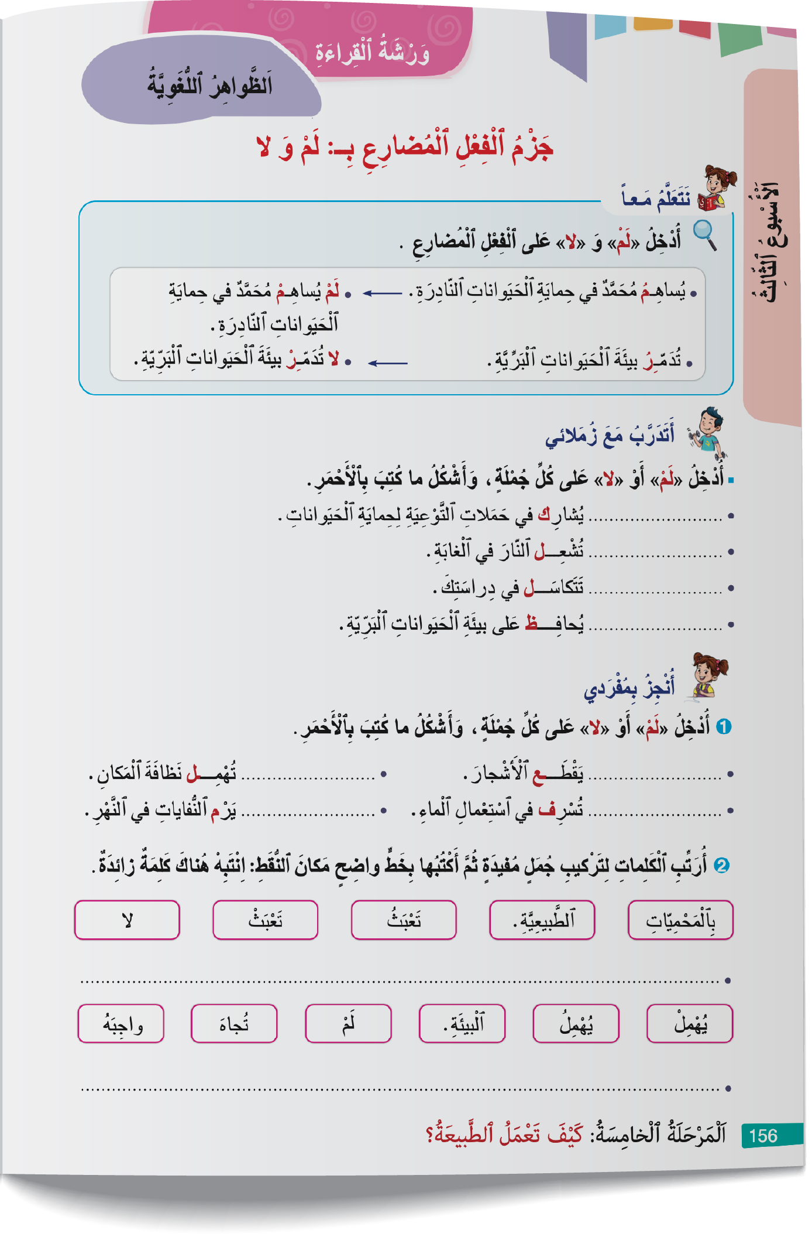
خذوا ص 156. من يقرأ المقطع "نتعلم معا"؟
اختــتام الحــصة
الإنتاج الكتابي
قراءة
افتتاح الحصة

Slide 30
الآن، خذوا النشاط "أتدرب مع زملائي". من يقرأ التعليمة؟ ما المطلوب؟
اختــتام الحــصة
الإنتاج الكتابي
قراءة
افتتاح الحصة

Slide 31

أنجزوا بشكل فردي. اكتبوا بخط مقروء.
اختــتام الحــصة
الإنتاج الكتابي
قراءة
افتتاح الحصة

Slide 32

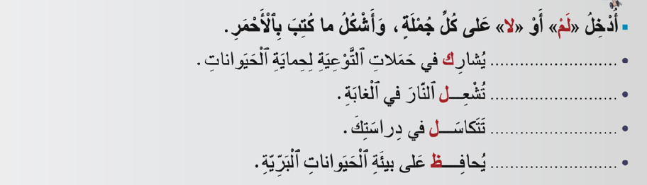
في ثنائيات وضح لزميلك كيف أجبت. دقيقة واحدة.
اختــتام الحــصة
الإنتاج الكتابي
قراءة
افتتاح الحصة

Slide 33
نصحح. نبدأ بالجملة الأولى. ستبررون اختياركم وتوضحون المعنى الذي تقصدونه (نفي الفعل في الماضي أو النهي عن القيام بالفعل)
اختــتام الحــصة
الإنتاج الكتابي
قراءة
افتتاح الحصة

Slide 34
انتبهوا للتصحيح. انتبهوا نستعمل لا للنهي/ نستعمل لم لنفي الفعل في الماضي)
اختــتام الحــصة
الإنتاج الكتابي
قراءة
افتتاح الحصة
لَمْ
لا / لَمْ
لا / لَمْ
لَمْ

Slide 35
نمر إلى التمرين الأول ضمن "أنجز بمفردي". من يقرأ التعليمة؟ ما المطلوب؟
اختــتام الحــصة
الإنتاج الكتابي
قراءة
افتتاح الحصة

Slide 36
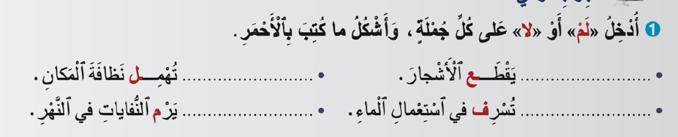
انجزوا بشكل فردي.
اختــتام الحــصة
الإنتاج الكتابي
قراءة
افتتاح الحصة

Slide 37
نصحح. من يقرأ الجملة الأولى؟ ما المعنى الذي تريده (النهي أو النفي)؟ هل تتفقون؟
اختــتام الحــصة
الإنتاج الكتابي
قراءة
افتتاح الحصة

Slide 38
نمر إلى التمرين الثاني. من يقرأ التعليمة؟ ما المطلوب؟
اختــتام الحــصة
الإنتاج الكتابي
قراءة
افتتاح الحصة

Slide 39
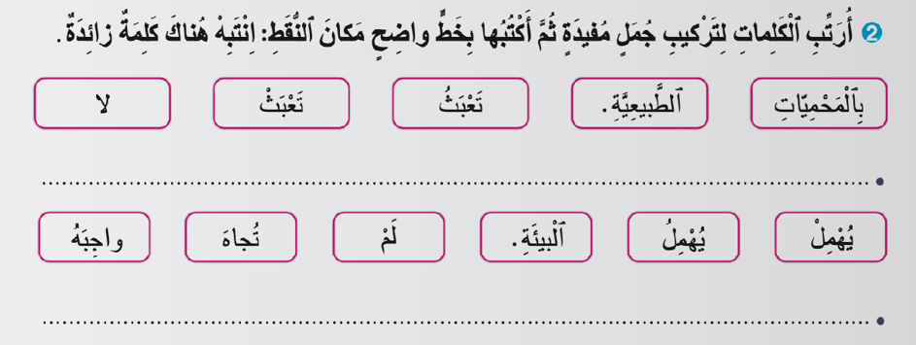
أنجزوا بشكل فردي.
اختــتام الحــصة
الإنتاج الكتابي
قراءة
افتتاح الحصة

Slide 40
نصحح. من يقرأ الجملة الأولى؟ هل تتفقون؟ -صححوا
اختــتام الحــصة
الإنتاج الكتابي
قراءة
افتتاح الحصة
لا تَعْبَثْ بِٱلْمَحْمِيّاتِ ٱلطَّبيعِيَّةِ.
لَمْ يُهْمِلْ واجِبَهُ تُجاهَ ٱلْبيئَةِ.

Slide 41
إنتاج كتابي
- 03 الإنتاج الكتابي
إكمال قصة (كتابة مقطع الوسط)

Slide 42
في حصة الإنتاج الكتابي اليوم ستتدربون على إكمال قصة بكتابة مقطع الوسط (الحدث المفاجئ والعقدة والحل).
اختــتام الحــصة
الإنتاج الكتابي
قراءة
افتتاح الحصة
كِتابَةُ مَقْطَعِ ٱلْوَسَطِ

Slide 43
من يذكر بالمقاطع الأساسية لقصة التي تعرفنا عليها سابقا.
اختــتام الحــصة
الإنتاج الكتابي
قراءة
افتتاح الحصة
اَلْمَقاطِعُ ٱلْأَساسِيَّةُ لِقِصَّةٍ

Slide 44
من يقرأ خصائص كل مقطع من مقاطع القصة؟
اختــتام الحــصة
الإنتاج الكتابي
قراءة
افتتاح الحصة
اَلْقِصَّةُ
اَلنِّهايَةُ
اَلْوَسَطُ
اَلْبِدايَةُ
اَلْعَوْدَةُ لِلِاسْتِقْرارِ: نِهايَةٌ سَعيدَةٌ أَوْ حَزينَةٌ.
تَغَيُّرٌ مُفاجِئٌ في ٱلْأَحْداثِ- اَلْعُقْدَةُ (تَسارُعُ ٱلْأَحْداثِ)- اَلْحَلُّ.
اَلشَّخْصيّاتُ-اَلزَّمانُ وَٱلْمَكانُ- اَلْأَحْداثُ ٱلَّتي تَمَهِّدُ لِلْقِصَّةِ.

Slide 45
الآن هذه قصة بدون وَسط. انتبهوا معي كيف سأكتب مقطع وسط مناسب لها.
اختــتام الحــصة
الإنتاج الكتابي
قراءة
افتتاح الحصة
ذاتَ مَساءٍ كانَتْ ساندريلا تُنَظِّفُ بَهْوَ ٱلْمَنْزِلِ،تَمْسَحُ أَثاثَهُ بِعِنايَةٍ وَحَذَرٍ شَديدٍ. سَحَبَتْ لَوْحَةً فَنِّيَّةً مُعَلَّقَةً عَلى ٱلْحائِطِ، أَخَذَتْ تُمَرِّرُ عَلَيْها مِنْديلاً ...
اَلْبِدايَةُ
فَجْأَةً، ..........................................................................
........................................................................................................................................................................
اَلْوَسَطُ
فَرِحَتْ ساندريلا كَثيراً، وَشَكَرَتِ السَّيِّدَةَ عَلى تَفَهُّمِها وَلُطْفِها، ثُمَّ عادَتْ إِلى عَمَلِها بِهُدوءٍ وَنَشاطٍ.
اَلنِّهايَةُ

Slide 46
أولا، أقرأ مقطع البداية ومقطع النهاية جيدا. استمعوا سأقرأ.
اختــتام الحــصة
الإنتاج الكتابي
قراءة
افتتاح الحصة
ذاتَ مَساءٍ كانَتْ ساندريلا تُنَظِّفُ بَهْوَ ٱلْمَنْزِلِ،تَمْسَحُ أَثاثَهُ بِعِنايَةٍ وَحَذَرٍ شَديدٍ. سَحَبَتْ لَوْحَةً فَنِّيَّةً مُعَلَّقَةً عَلى ٱلْحائِطِ، أَخَذَتْ تُمَرِّرُ عَلَيْها مِنْديلاً ...
اَلْبِدايَةُ
فَجْأَةً، ..........................................................................
........................................................................................................................................................................
اَلْوَسَطُ
فَرِحَتْ ساندريلا كَثيراً، وَشَكَرَتِ السَّيِّدَةَ عَلى تَفَهُّمِها وَلُطْفِها، ثُمَّ عادَتْ إِلى عَمَلِها بِهُدوءٍ وَنَشاطٍ.
اَلنِّهايَةُ

Slide 47
ثانيا، أحدد العناصر الأساسية للقصة: الزمان والمكان، الشخصيات، الأحداث.
اختــتام الحــصة
الإنتاج الكتابي
قراءة
افتتاح الحصة
ذاتَ مَساءٍ كانَتْ ساندريلا تُنَظِّفُ بَهْوَ ٱلْمَنْزِلِ،تَمْسَحُ أَثاثَهُ بِعِنايَةٍ وَحَذَرٍ شَديدٍ. سَحَبَتْ لَوْحَةً فَنِّيَّةً مُعَلَّقَةً عَلى ٱلْحائِطِ، أَخَذَتْ تُمَرِّرُ عَلَيْها مِنْديلاً ...
اَلْبِدايَةُ
فَجْأَةً، ..........................................................................
........................................................................................................................................................................
اَلْوَسَطُ
فَرِحَتْ ساندريلا كَثيراً، وَشَكَرَتِ السَّيِّدَةَ عَلى تَفَهُّمِها وَلُطْفِها، ثُمَّ عادَتْ إِلى عَمَلِها بِهُدوءٍ وَنَشاطٍ.
اَلنِّهايَةُ

Slide 48
حددت العناصر باللون المغاير: الزمان والمكان والشخصيات والأحداث.
اختــتام الحــصة
الإنتاج الكتابي
قراءة
افتتاح الحصة
ذاتَ مَساءٍ كانَتْ ساندريلا تُنَظِّفُ بَهْوَ ٱلْمَنْزِلِ، تَمْسَحُ أَثاثَهُ بِعِنايَةٍ وَحَذَرٍ شَديدٍ. سَحَبَتْ لَوْحَةً فَنِّيَّةً مُعَلَّقَةً عَلى ٱلْحائِطِ، أَخَذَتْ تُمَرِّرُ عَلَيْها مِنْديلاً ...
اَلْبِدايَةُ
فَجْأَةً، ..........................................................................
........................................................................................................................................................................
اَلْوَسَطُ
فَرِحَتْ ساندريلا كَثيراً، وَشَكَرَتِ السَّيِّدَةَ عَلى تَفَهُّمِها وَلُطْفِها، ثُمَّ عادَتْ إِلى عَمَلِها بِهُدوءٍ وَنَشاطٍ.
اَلنِّهايَةُ

Slide 49
الآن أتخيل حدثا مفاجئا حدث وغير أحداث البداية. يمكن أن أقول كمثال:
اختــتام الحــصة
الإنتاج الكتابي
قراءة
افتتاح الحصة
ذاتَ مَساءٍ كانَتْ ساندريلا تُنَظِّفُ بَهْوَ ٱلْمَنْزِلِ، تَمْسَحُ أَثاثَهُ بِعِنايَةٍ وَحَذَرٍ شَديدٍ. سَحَبَتْ لَوْحَةً فَنِّيَّةً مُعَلَّقَةً عَلى ٱلْحائِطِ، أَخَذَتْ تُمَرِّرُ عَلَيْها مِنْديلاً ...
اَلْبِدايَةُ
فَجْأَةً، اِنْفَلَتَتِ اللَّوْحَةُ مِنْ بَيْنِ يَدَيْها وَوَقَعَتْ على ٱلْأَرْضِ. ...
اَلْوَسَطُ
فَرِحَتْ ساندريلا كَثيراً، وَشَكَرَتِ السَّيِّدَةَ عَلى تَفَهُّمِها وَلُطْفِها، ثُمَّ عادَتْ إِلى عَمَلِها بِهُدوءٍ وَنَشاطٍ.
اَلنِّهايَةُ

Slide 50
الآن أتخيل تسارعا للأحداث (أي ردود أفعال الشخصيات بعد الحدث المفاجئ) يمكن أن أقول:
اختــتام الحــصة
الإنتاج الكتابي
قراءة
افتتاح الحصة
ذاتَ مَساءٍ كانَتْ ساندريلا تُنَظِّفُ بَهْوَ ٱلْمَنْزِلِ، تَمْسَحُ أَثاثَهُ بِعِنايَةٍ وَحَذَرٍ شَديدٍ. سَحَبَتْ لَوْحَةً فَنِّيَّةً مُعَلَّقَةً عَلى ٱلْحائِطِ، أَخَذَتْ تُمَرِّرُ عَلَيْها مِنْديلاً ...
اَلْبِدايَةُ
فَجْأَةً، اِنْفَلَتَتِ اللَّوْحَةُ مِنْ بَيْنِ يَدَيْها وَوَقَعَتْ على ٱلْأَرْضِ. ...
شَعَرَتْ ساندريلا بِٱلخَوْفِ وَٱلحُزْنِ. وَفي تِلْكَ ٱللَّحْظَةِ، سَمِعَتِ ٱلسَّيِّدَةُ ٱلصَّوْتَ، فَهَرَعَتْ إِلَى ٱلبَهْوِ وَهِيَ تَصْرُخُ. اِنْحَنَتْ وَفَحَصَتْ إِطارَ ٱللَّوْحَةِ بِعِنايَةٍ.
اَلْوَسَطُ
فَرِحَتْ ساندريلا كَثيراً، وَشَكَرَتِ السَّيِّدَةَ عَلى تَفَهُّمِها وَلُطْفِها، ثُمَّ عادَتْ إِلى عَمَلِها بِهُدوءٍ وَنَشاطٍ.
اَلنِّهايَةُ

Slide 51
الآن أتخيل حلا مناسبا ومنسجما للمشكلة. يمكن أن أقول:
اختــتام الحــصة
الإنتاج الكتابي
قراءة
افتتاح الحصة
ذاتَ مَساءٍ كانَتْ ساندريلا تُنَظِّفُ بَهْوَ ٱلْمَنْزِلِ، تَمْسَحُ أَثاثَهُ بِعِنايَةٍ وَحَذَرٍ شَديدٍ. سَحَبَتْ لَوْحَةً فَنِّيَّةً مُعَلَّقَةً عَلى ٱلْحائِطِ، أَخَذَتْ تُمَرِّرُ عَلَيْها مِنْديلاً ...
اَلْبِدايَةُ
فَجْأَةً، اِنْفَلَتَتِ اللَّوْحَةُ مِنْ بَيْنِ يَدَيْها وَوَقَعَتْ على ٱلْأَرْضِ. ...
شَعَرَتْ ساندريلا بِٱلخَوْفِ وَٱلحُزْنِ. وَفي تِلْكَ ٱللَّحْظَةِ، سَمِعَتِ ٱلسَّيِّدَةُ ٱلصَّوْتَ، فَهَرَعَتْ إِلَى ٱلبَهْوِ وَهِيَ تَصْرُخُ. اِنْحَنَتْ وَفَحَصَتْ إِطارَ ٱللَّوْحَةِ بِعِنايَةٍ.
اَلْوَسَطُ
اِبْتَسَمَتِ ٱلسَّيَّدَةُ وَقالَتْ: لا تَقْلَقي، فَٱلْإِطارُ لَمْ يَتَكَسَّرْ، بَلْ تَفَكَّكَ فَحَسْبُ.
فَرِحَتْ ساندريلا كَثيراً، وَشَكَرَتِ السَّيِّدَةَ عَلى تَفَهُّمِها وَلُطْفِها، ثُمَّ عادَتْ إِلى عَمَلِها بِهُدوءٍ وَنَشاطٍ.
اَلنِّهايَةُ

Slide 52
رابعا أقرأ القصة كاملة وأتحقق من انسجام مقطع الوسط مع مقطع البداية ومقطع النهاية.
اختــتام الحــصة
الإنتاج الكتابي
قراءة
افتتاح الحصة
ذاتَ مَساءٍ كانَتْ ساندريلا تُنَظِّفُ بَهْوَ ٱلْمَنْزِلِ، تَمْسَحُ أَثاثَهُ بِعِنايَةٍ وَحَذَرٍ شَديدٍ. سَحَبَتْ لَوْحَةً فَنِّيَّةً مُعَلَّقَةً عَلى ٱلْحائِطِ، أَخَذَتْ تُمَرِّرُ عَلَيْها مِنْديلاً ...
اَلْبِدايَةُ
فَجْأَةً، اِنْفَلَتَتِ ٱللَّوْحَةُ مِنْ بَيْنِ يَدَيْها وَوَقَعَتْ على ٱلْأَرْضِ. ...
شَعَرَتْ ساندريلا بِٱلخَوْفِ وَٱلحُزْنِ. وَفي تِلْكَ ٱللَّحْظَةِ، سَمِعَتِ ٱلسَّيِّدَةُ ٱلصَّوْتَ، فَهَرَعَتْ إِلى ٱلْبَهْوِ وَهِيَ تَصْرُخُ. اِنْحَنَتْ وَفَحَصَتْ إِطارَ ٱللَّوْحَةِ بِعِنايَةٍ.
اَلْوَسَطُ
اِبْتَسَمَتِ ٱلسَّيِّدَةُ وَقالَتْ: لا تَقْلَقي، فَٱلْإِطارُ لَمْ يَتَكَسَّرْ، بَلْ تَفَكَّكَ فَحَسْبُ.
فَرِحَتْ ساندريلا كَثيراً، وَشَكَرَتِ السَّيِّدَةَ عَلى تَفَهُّمِها وَلُطْفِها، ثُمَّ عادَتْ إِلى عَمَلِها بِهُدوءٍ وَنَشاطٍ.
اَلنِّهايَةُ

Slide 53

نتذكر الخطوات التي تساعدنا لإكمال قصة ينقصها مقطع الوسط.
اختــتام الحــصة
الإنتاج الكتابي
قراءة
افتتاح الحصة
لِإِكْمالِ قِصَّةٍ يَنْقُصُها مَقْطَعُ الْوَسَطِ:
أَقْرَأُ مَقْطَعَ ٱلْبِدايَةِ وَمَقْطَعَ ٱلنِّهايَةِ جَيِّداً؛
أُحَدِّدُ ٱلْعَناصِرَ ٱلْأَساسِيَّةَ لِلْقِصَّةِ: اَلزَّمانُ-اَلْمَكانُ-الشَّخْصِيّاتُ-أَحْداثُ ٱلبِدايَةِ وَأَحْداثُ ٱلنِّهايَةِ.
أَتَخَيَّلُ حَدَثا مُفاجِئاً، ثُمَّ رُدودَ أَفْعالِ ٱلشَّخْصِيّاتِ، ثُمَّ حَلّاً لِلْمُشْكِلَةِ.
أَقْرَأُ ٱلْقِصَّةَ وَأَتَحَقَّقُ مِنِ ٱنْسِجامِ مَقْطَعِ ٱلْوَسَطِ مَعَ مَقْطَعِ ٱلْبِدايَةِ وَمَقْطَعِ ٱلنِّهايَةِ.

Slide 54
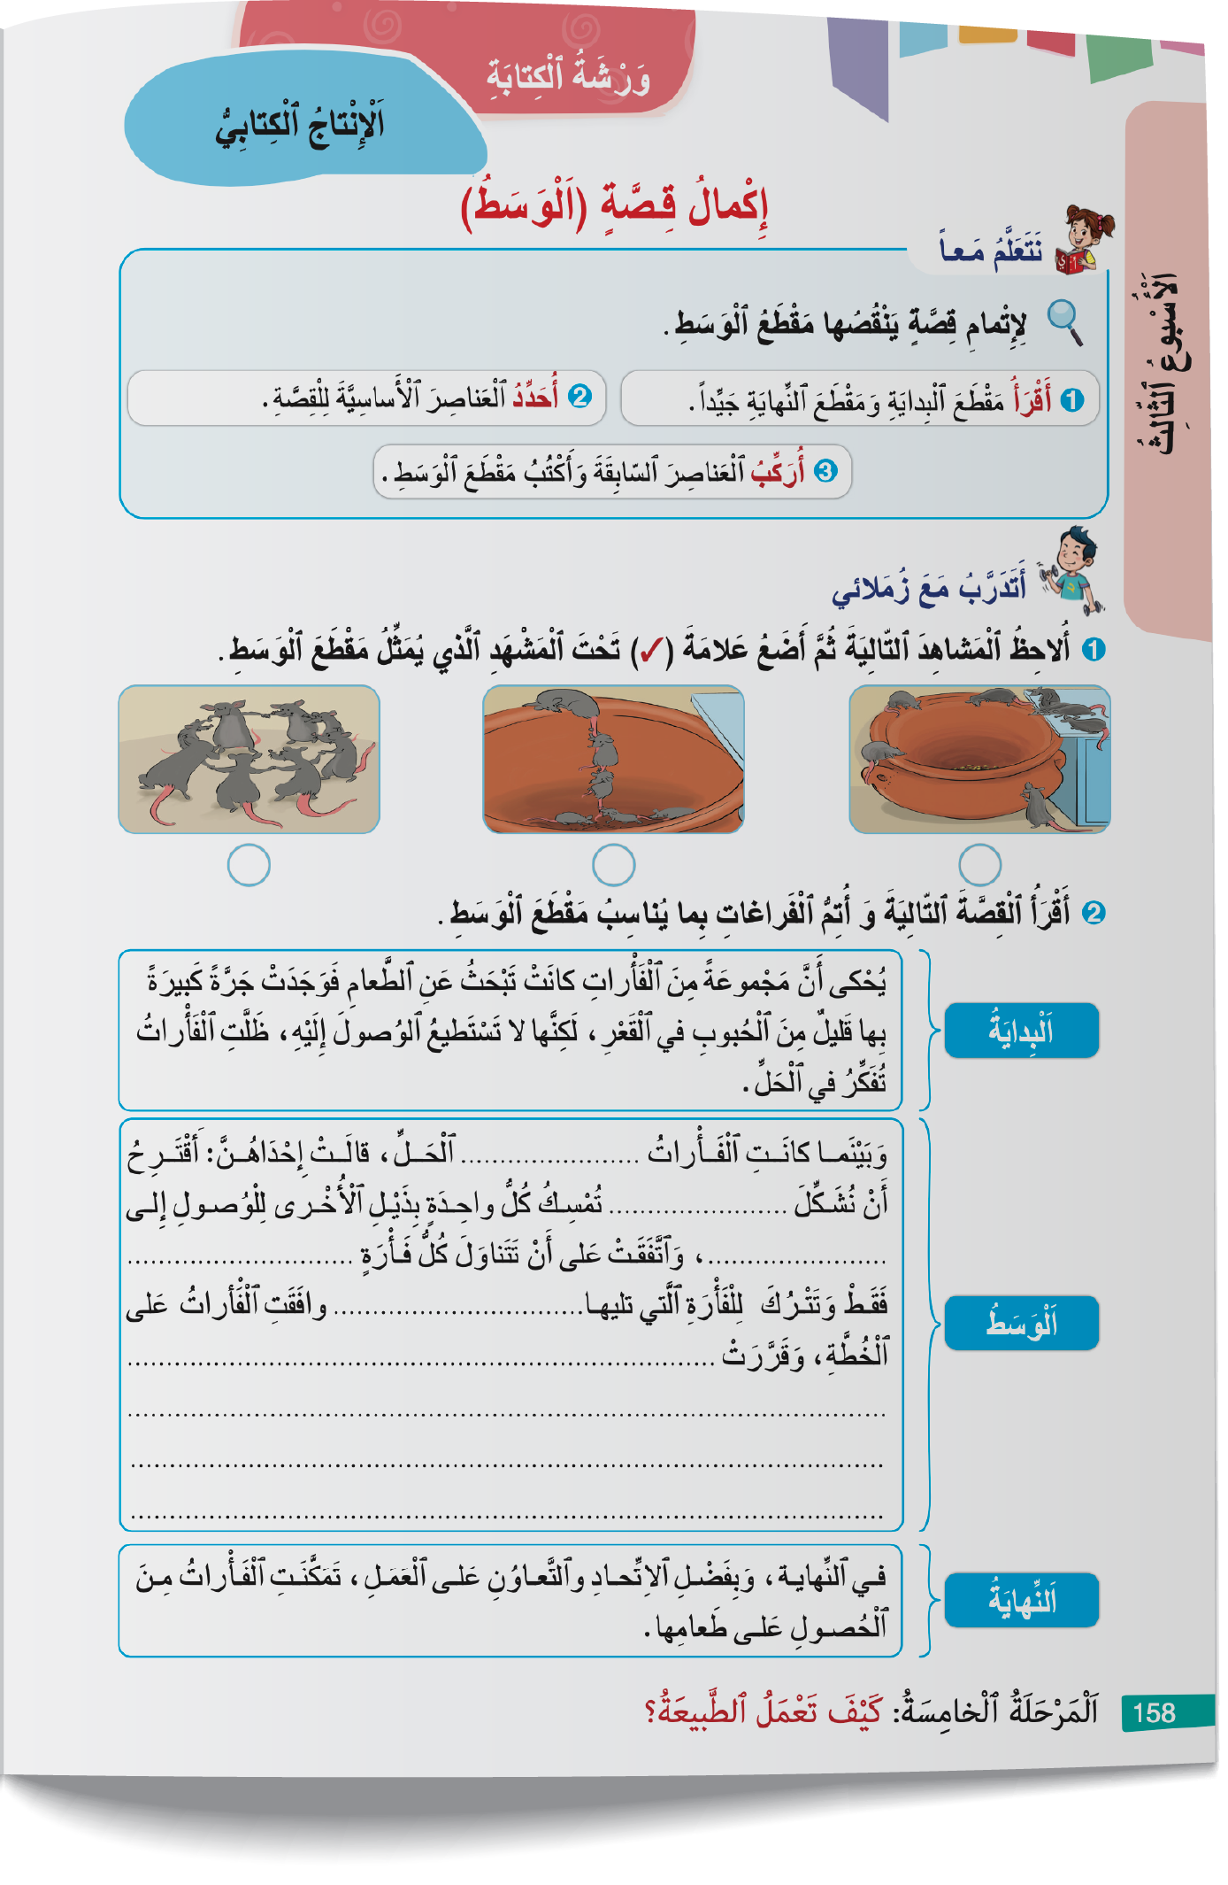
خذوا الكراسات ص 158. من يقرأ التعليمة 1؟ ماذا تمثل المشاهد؟ ما المطلوب؟
اختــتام الحــصة
الإنتاج الكتابي
قراءة
افتتاح الحصة

Slide 55
لاحظوا الصور جيدا ثم ضعوا علامة تحت الصورة التي تمثل وضعية الوسط.
اختــتام الحــصة
الإنتاج الكتابي
قراءة
افتتاح الحصة

Slide 56
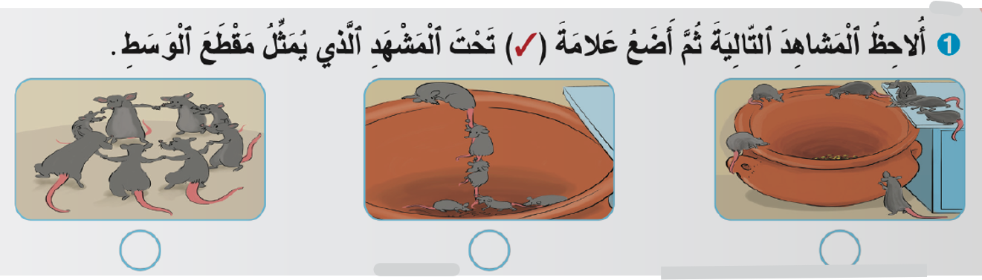
نصحح، ما هو مشهد الوسط؟ لماذا؟ انتبهوا للتصحيح.
اختــتام الحــصة
الإنتاج الكتابي
قراءة
افتتاح الحصة

نِهايَةٌ: فَرِحَتِ الْفَأْراتُ وَعَرَفَتْ أَهَمِّيَّةَ التَّعاوُنِ.
وَسَطٌ: تَشاوَرَتِ الْفَأْراتُ، شَكَّلَتْ سِلْسِلَةً مُتَماسِكَةً.
بِدايَةٌ: اَلْفَأْراتُ وَجَدَتْ طعاماً وَتُريدُ ٱلْوُصولَ إِلَيْهِ.

Slide 57
الآن من يقرأ التعليمة الثانية؟ ما المطلوب؟
اختــتام الحــصة
الإنتاج الكتابي
قراءة
افتتاح الحصة

Slide 58
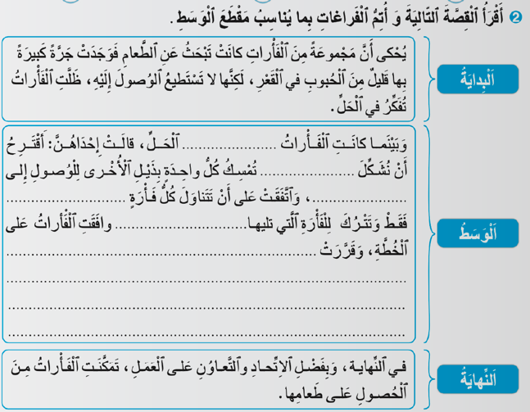
بشكل فردي أكملوا الفقرة للحصول على مقطع وسط القصة.
اختــتام الحــصة
الإنتاج الكتابي
قراءة
افتتاح الحصة

Slide 59
في ثنائيات تقاسم مع زميلك عملك ووضح له كيف فعلت.
اختــتام الحــصة
الإنتاج الكتابي
قراءة
افتتاح الحصة

Slide 60
نصحح. من يقرأ مقطع الوسط الذي كتبه؟ استمعوا جيدا. -هل هو مناسب ومنسجم؟
اختــتام الحــصة
الإنتاج الكتابي
قراءة
افتتاح الحصة

Slide 61
هذه صياغة أخرى لمقطع الوسط. من يقرأ؟ -انتبهوا للتصحيح.
اختــتام الحــصة
الإنتاج الكتابي
قراءة
افتتاح الحصة
تُفَكّرُ في
سِلْسِلَةً
قَدْراً يَسيراً
قَعْرِ ٱلْجَرَّةِ
نَصيباً.
ٱلنُّزولَ بِحَذَرٍ وَٱلْتَزَمَتْ كُلُّ فَأْرَةٍ بِٱلْخُطَّةِ
ٱلْمُتَّفَقِ عَلَيْها.

Slide 62
اختتام الحصة
اختتام الحصة
ماذا تعلمت اليوم؟
الواجب المنزلي

Slide 63
ماذا تَعَلَّمْتم في هَذِهِ ٱلْحِصَّةِ؟
اختــتام الحــصة
الإنتاج الكتابي
قراءة
افتتاح الحصة
مَنْ يُرَكِّبُ جُمْلَةً مُسْتَعْمِلاً لا النّاهِيَةَ؟
مَنْ يُرَكِّبُ جُمْلَةً أُخْرى تَبْتَدِئُ بِ "لَمْ"؟
كَيْفَ يَكونُ الفِعْلُ الْمُضارِعُ بَعْدَهُما؟

Slide 64
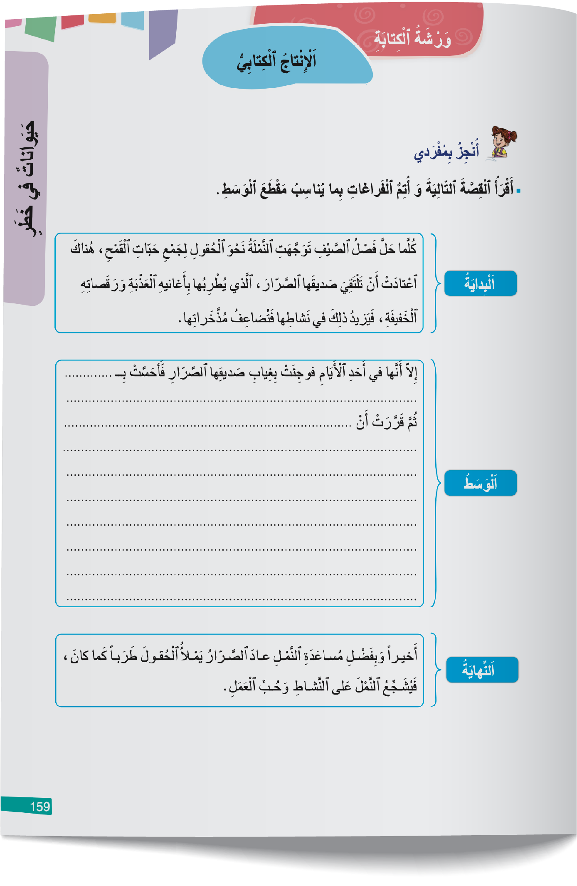

عمل منزلي، على دفاتر المنزل، اقرؤا القصة التالية ص 159 ثم اكتبوا مقطع وسط لها.
اختــتام الحــصة
الإنتاج الكتابي
قراءة
افتتاح الحصة

Slide 65


إلى اللقاء في الحصة المقبلة
اختــتام الحــصة
التعبير الكتابي
قراءة
افتتاح الحصة

